Slide 1
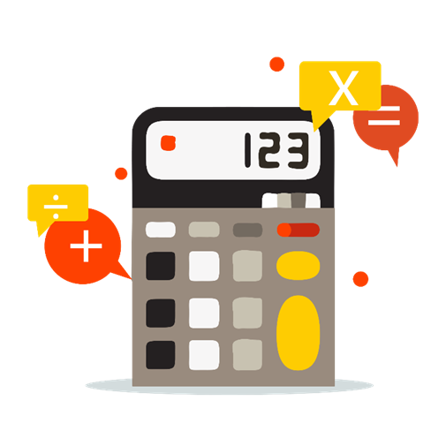





CHÀO MỪNG CÁC EM
ĐẾN VỚI TIẾT HỌC HÔM NAY!

Slide 2

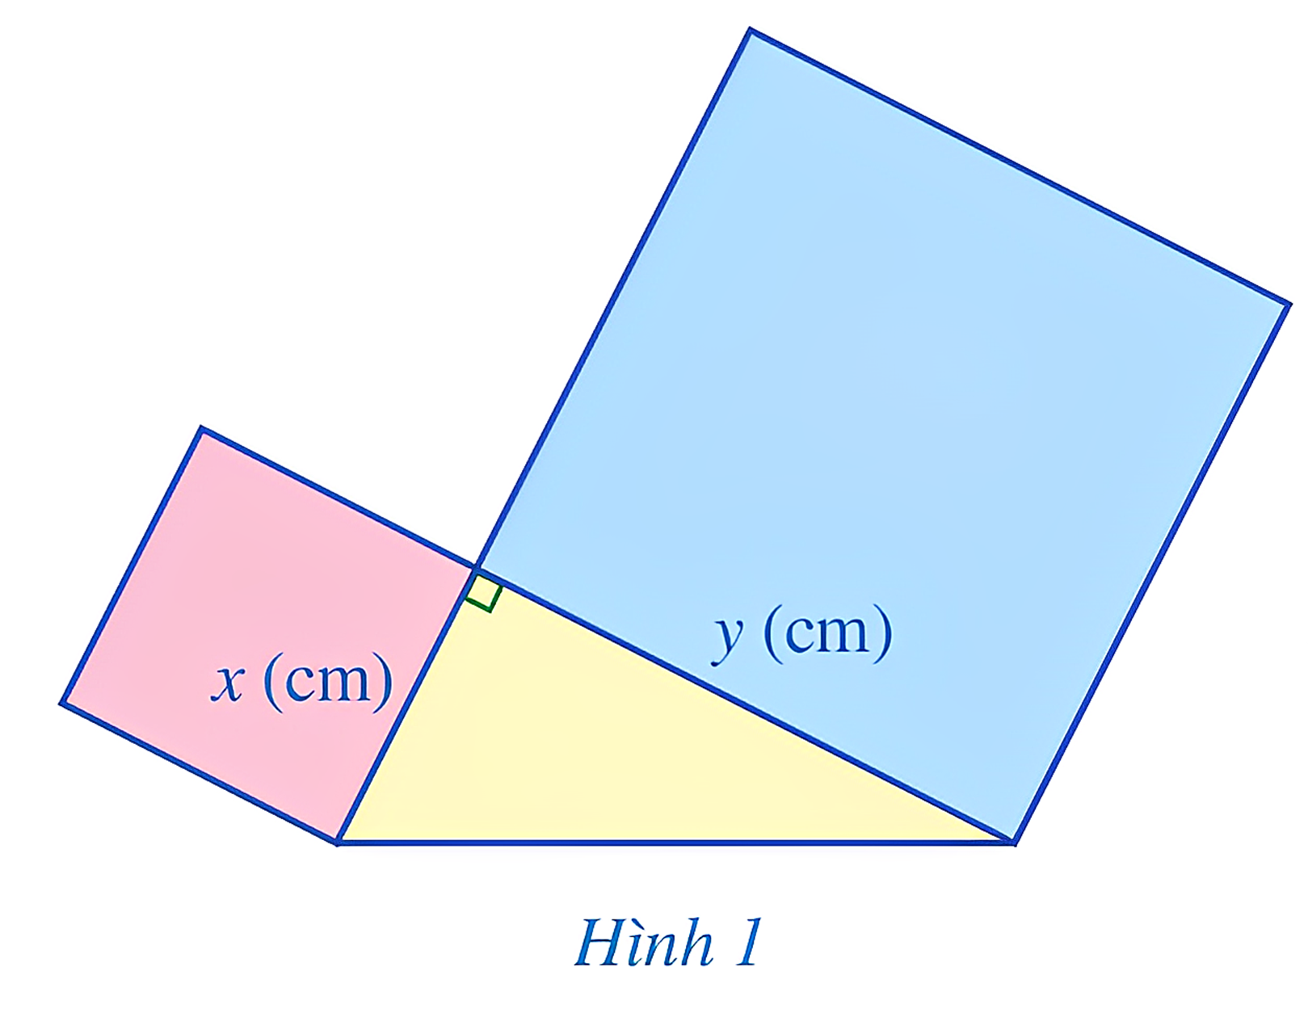
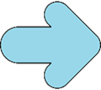

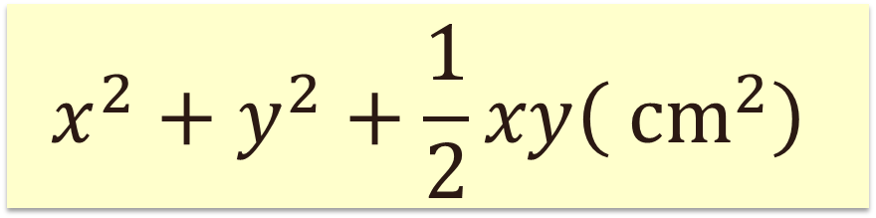
KHỞI ĐỘNG
Trong giờ học Mĩ thuật, bạn Hạnh dán lên trang vở hai hình vuông và một tam giác vuông có độ dài hai cạnh góc vuông là x (cm), y (cm) như Hình 1. Viết biểu thức thể hiện tổng diện tích của hai hình vuông và tam giác vuông đó.
$$x^{2}+y^{2}+\frac{1}{2}xy\left({ cm}^{2}\right)$$

Slide 3
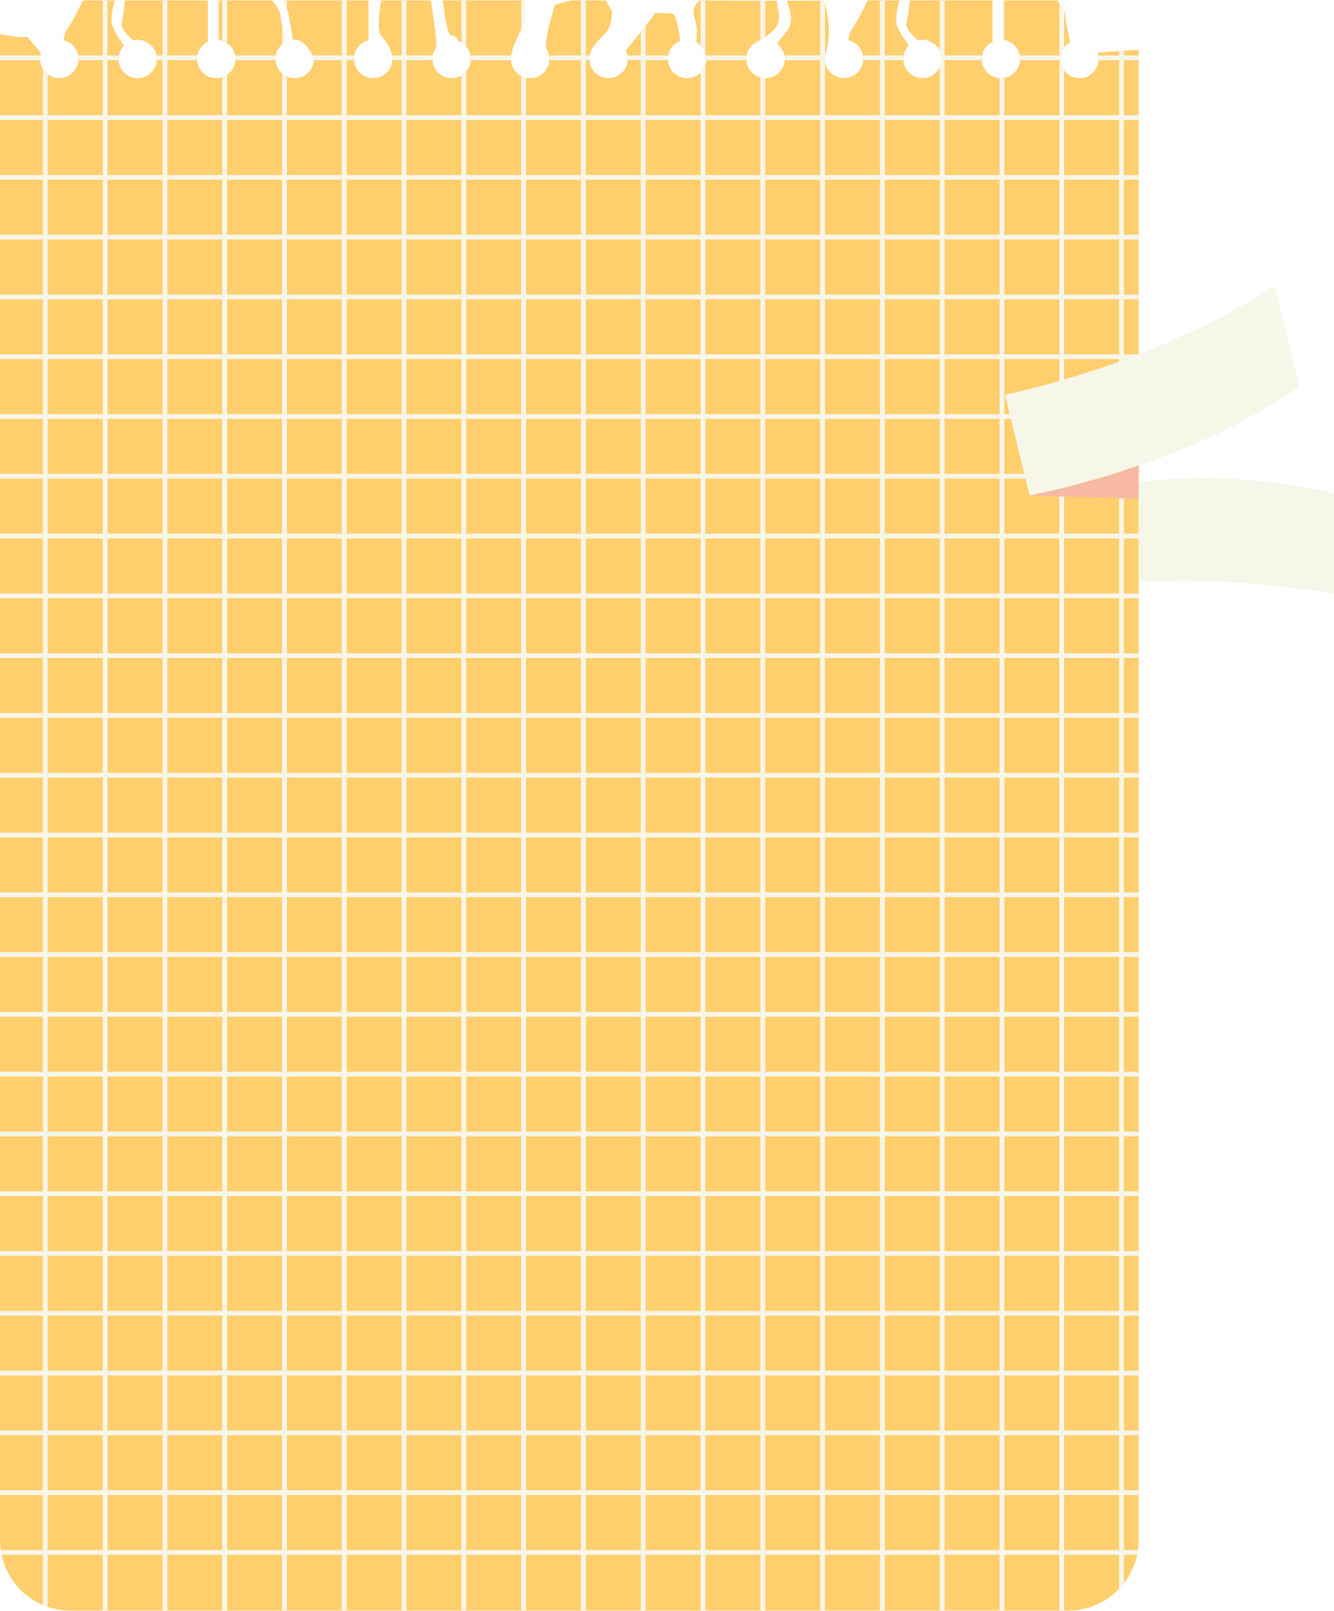


CHƯƠNG I: ĐA THỨC NHIỀU BIẾN
BÀI 1: ĐƠN THỨC NHIỀU BIẾN. ĐA THỨC NHIỀU BIẾN

Slide 4
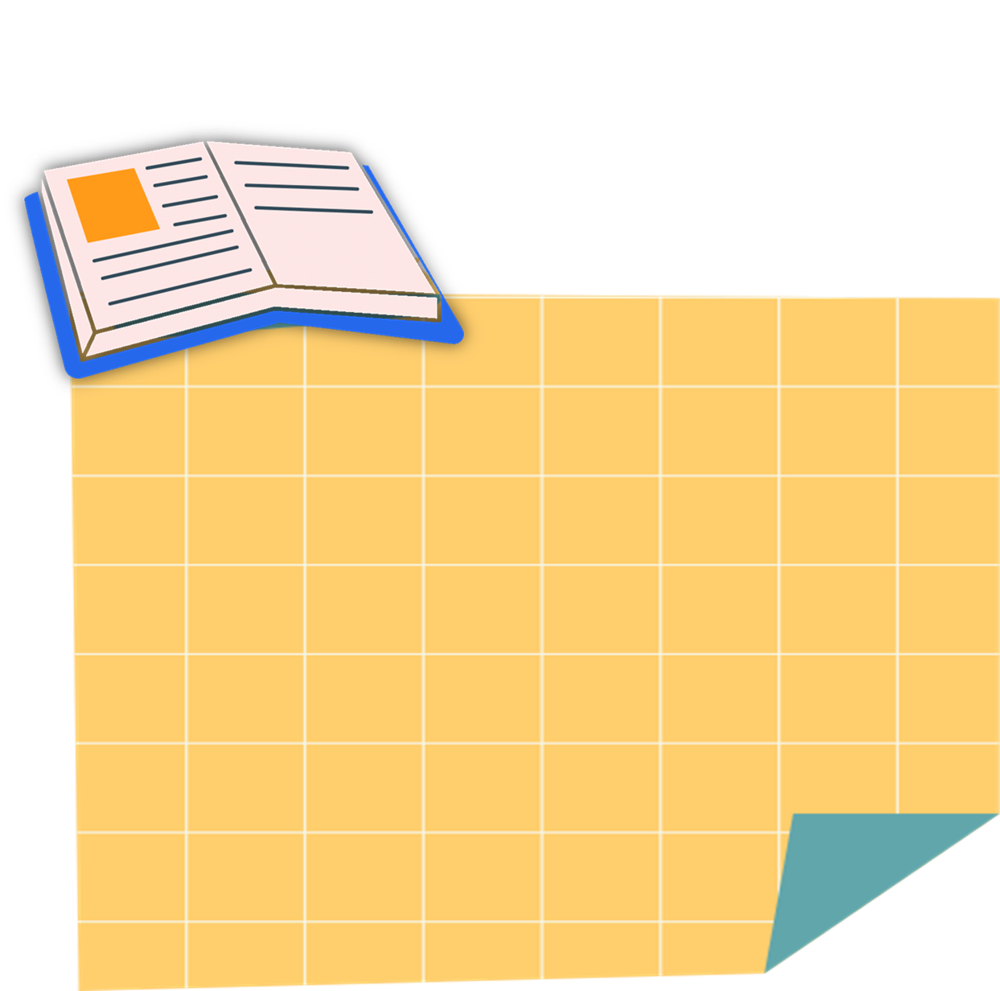



I
ĐƠN THỨC NHIỀU BIẾN
NỘI DUNG BÀI HỌC
II
ĐA THỨC NHIỀU BIẾN

Slide 5




PHẦN I
ĐƠN THỨC NHIỀU BIẾN

Slide 6
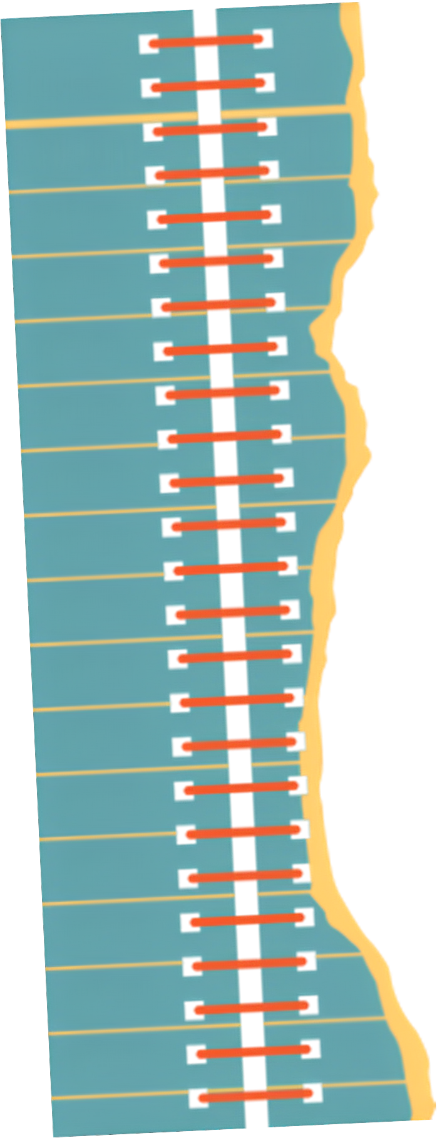



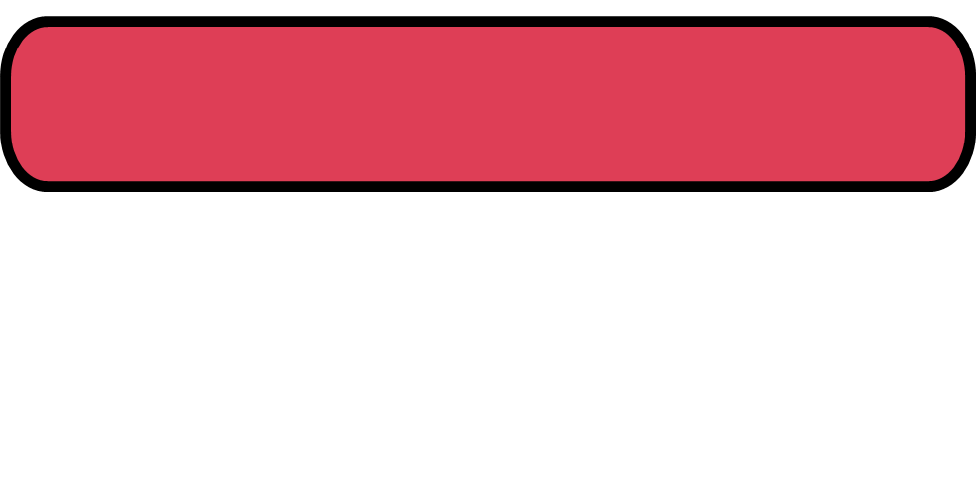
1. Khái niệm
Thảo luận nhóm đôi, hoàn thành HĐ1.
HĐ 1:
a) Viết biểu thức biểu thị:
Diện tích của hình vuông có độ dài cạnh là x (cm);
Diện tích của hình chữ nhật có độ dài hai cạnh lần lượt là 2x (cm), 3y (cm);
Thể tích của hình lập phương hình hộp chữ nhật có ba kích thước lần lượt là x (cm), 2y (cm), 3z (cm).
THẢO LUẬN NHÓM

Slide 7

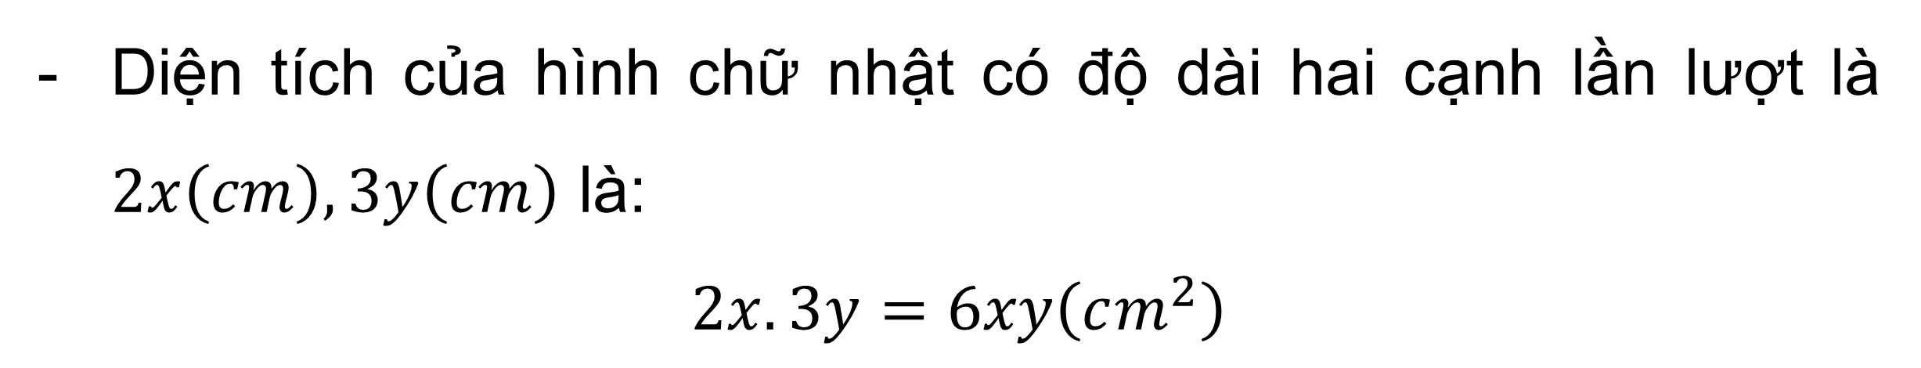
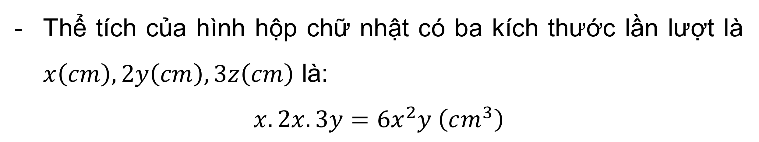
Giải
Diện tích của hình vuông có độ dài cạnh là $x (cm)$ là: $x^{2}\left(cm^{2}\right)$
Diện tích của hình chữ nhật có độ dài hai cạnh lần lượt là $2x\left(cm\right),3y\left(cm\right)$ là:
$$2x.3y=6xy\left(cm^{2}\right)$$
Thể tích của hình hộp chữ nhật có ba kích thước lần lượt là $x\left(cm\right),2y\left(cm\right),3z\left(cm\right)$ là:
$$x.2x.3y=6x^{2}y \left(cm^{3}\right)$$

Slide 8

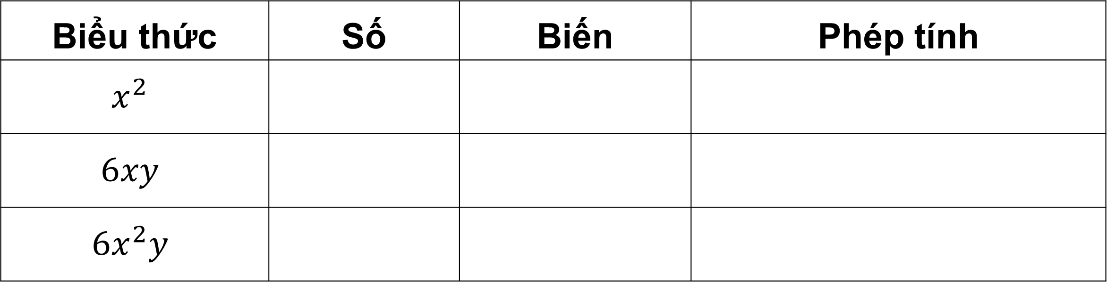
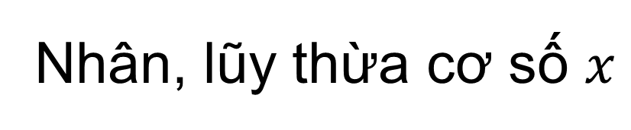


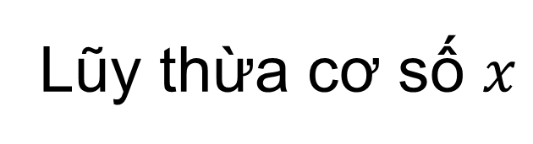
HĐ 1:
b) Cho biết mỗi biểu thức trên gồm những số, biến và phép tính nào?
Giải
Biểu thức | Số | Biến | Phép tính
$$x^{2}$$
$$6xy$$
$$6x^{2}y$$
1
$$x$$
Lũy thừa cơ số $x$
6
$$x; y$$
Nhân
6
$$x; y$$
Nhân, lũy thừa cơ số $x$
THẢO LUẬN NHÓM

Slide 9



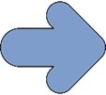

KẾT LUẬN
Đơn thức nhiều biến (hay đơn thức) là biểu thức đại số chỉ gồm một số, hoặc một biến, hoặc một tích giữa các số và các biến.
Các số thực, ví dụ số 4 có phải là đơn thức không?
Số 4 là một đơn thức

Slide 10












Ví dụ 1
Trong những biểu thức sau, biểu thức nào là đơn thức?
$$\frac{1}{2}x^{2}y^{2}xz$$
$$\frac{1}{4}$$
$$x$$
$$y$$
$$2x+y$$
$$x^{2}y$$
$$−3xy^{2}z^{3}$$
$(2x+ y)$không là đơn thức vì đây là một biểu thức cộng.

Slide 11



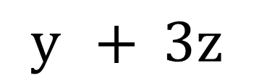

Luyện tập 1
Trong những biểu thức sau, biểu thức nào là đơn thức?
$$5y$$
$$y + \text{3}\text{z}$$
$$\frac{1}{2}x^{3}y^{2}x^{2}z$$

Slide 12
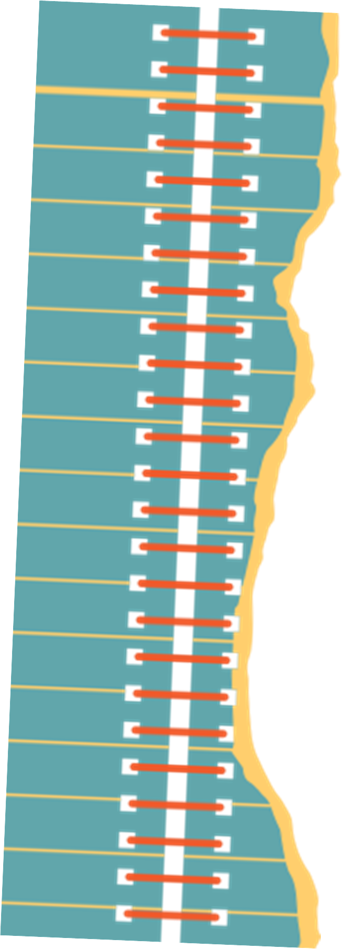

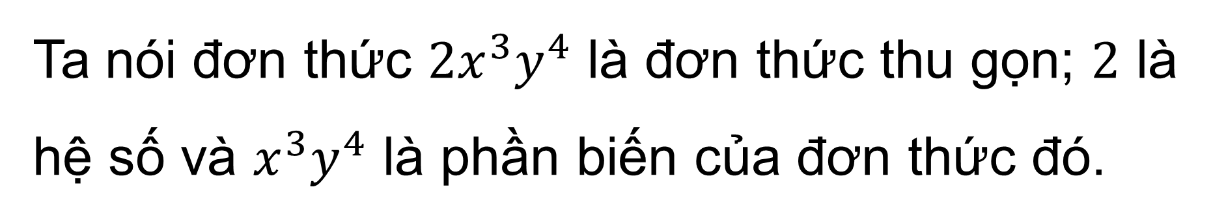
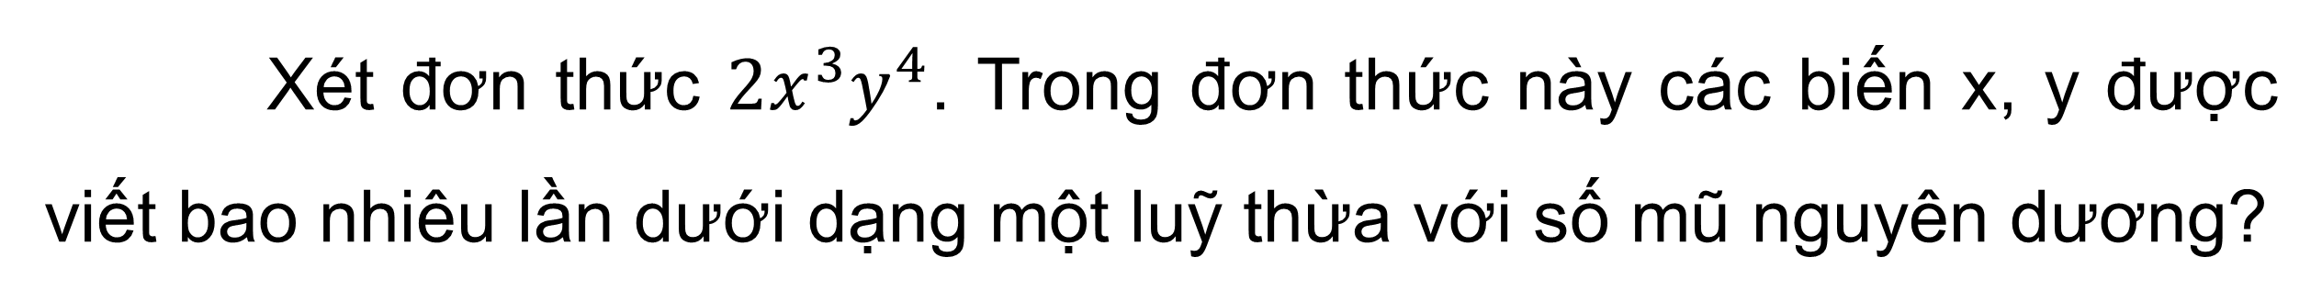
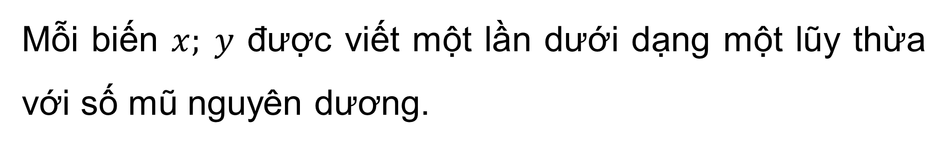
2. Đơn thức thu gọn
Xét đơn thức $2x^{3}y^{4}$. Trong đơn thức này các biến x, y được viết bao nhiêu lần dưới dạng một luỹ thừa với số mũ nguyên dương?
HĐ 2:
Giải
Mỗi biến $x; y$ được viết một lần dưới dạng một lũy thừa với số mũ nguyên dương.
Ta nói đơn thức $2x^{3}y^{4}$ là đơn thức thu gọn; $2$ là hệ số và $x^{3}y^{4}$ là phần biến của đơn thức đó.

Slide 13




KẾT LUẬN
Đơn thức thu gọn là đơn thức chỉ gồm tích của một số với các biến, mà mỗi biến đá được nâng lên luỹ thừa với số mũ nguyên dương và chỉ được viết một lấn.
Số nói trên gọi là hệ số, phần còn lại gọi là phần biến của đơn thức thu gọn.
Lưu ý cách viết thông thường: ta viết hệ số trước, phần biến sau, các biến được viết theo thứ tự bảng chữ cái.

Slide 14


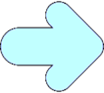
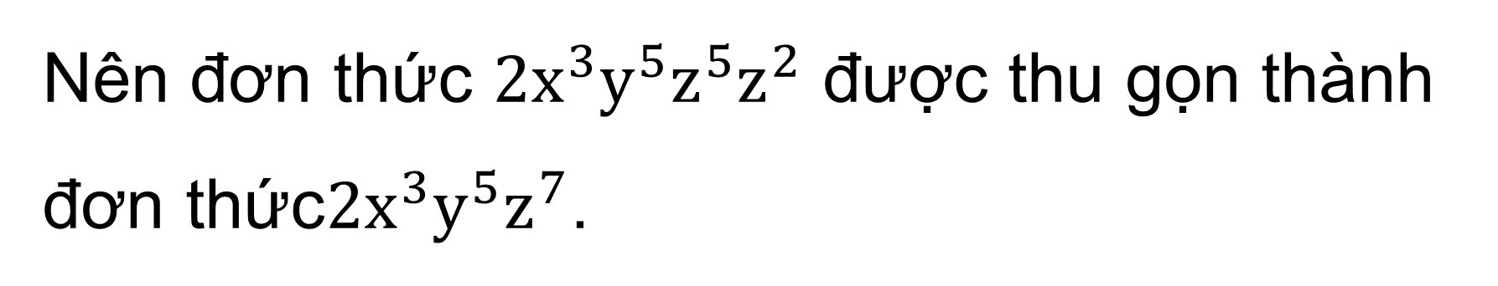
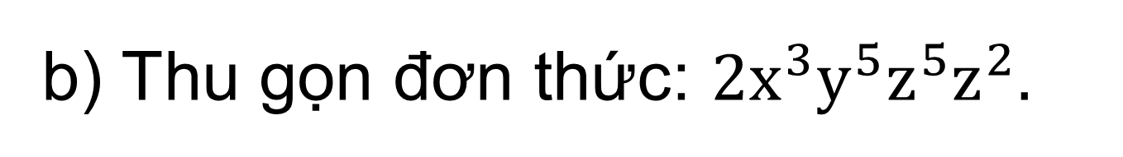
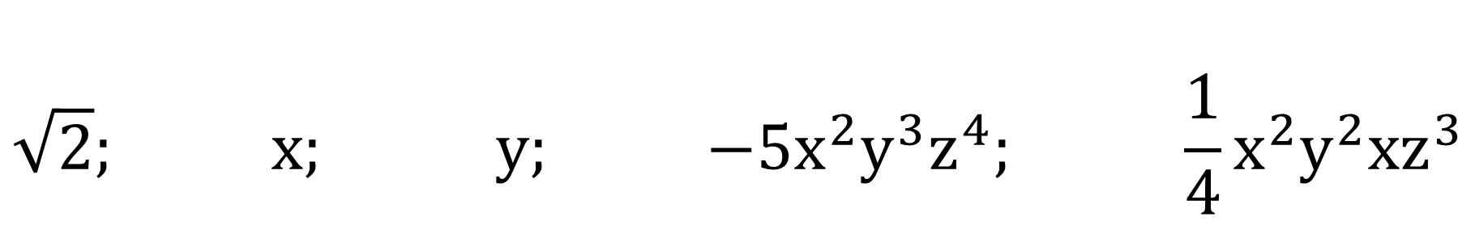
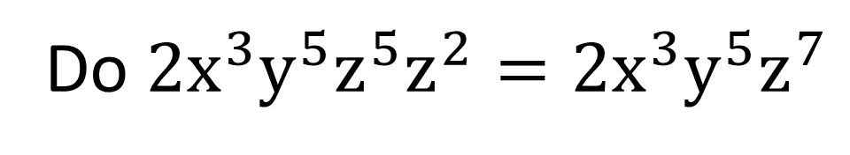
Ví dụ 2
a) Trong những đơn thức sau, đơn thức nào là đơn thức thu gọn?
$$\sqrt{2}; x; y; −5x^{2}y^{3}z^{4}; \frac{1}{4}x^{2}y^{2}xz^{3}$$
b) Thu gọn đơn thức: $2x^{3}y^{5}z^{5}z^{2}.$
Do $2x^{3}y^{5}z^{5}z^{2}=2x^{3}y^{5}z^{7}$
Nên đơn thức $2x^{3}y^{5}z^{5}z^{2}$ được thu gọn thành đơn thức$2x^{3}y^{5}z^{7}$.

Slide 15






Luyện tập 2
Thu gọn mỗi đơn thức sau:
Giải
$$y^{3}y^{2}z$$
$$y^{3}y^{2}z=y^{5}z;$$
$$\frac{1}{3}xy^{2}x^{3}z=\frac{1}{3}{x^{4}y}^{2}z$$
$$\frac{1}{3}xy^{2}x^{3}z$$
Chú ý:
Ta cũng coi một số là đơn thức thu gọn.
Khi nói đến đơn thức, không nói gì thêm thì ta hiểu đó là đơn thức thu gọn.

Slide 16
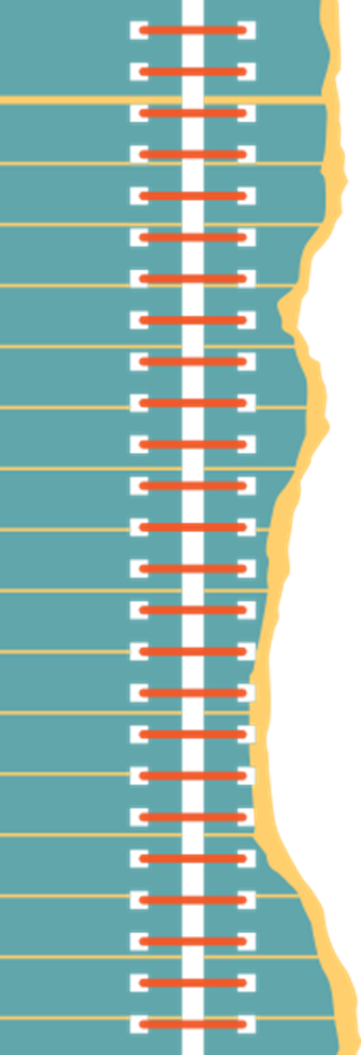


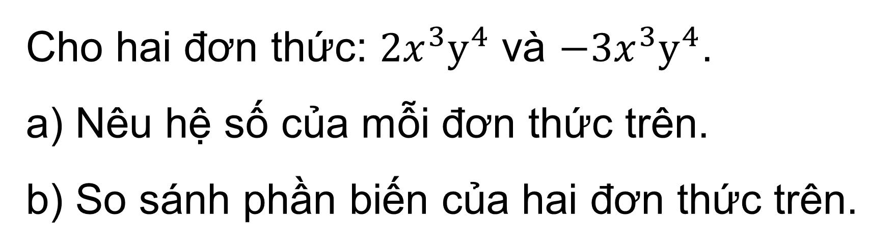
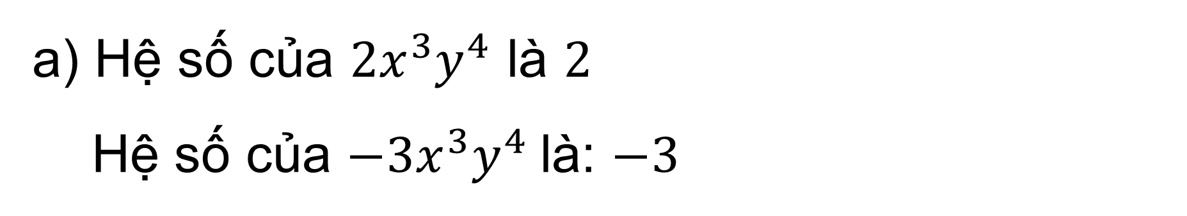
3. Đơn thức đồng dạng
HĐ 3:
Cho hai đơn thức: ${2x^{3}y}^{4}$ và ${−3x^{3}y}^{4}$.
a) Nêu hệ số của mỗi đơn thức trên.
b) So sánh phần biến của hai đơn thức trên.
Giải
a) Hệ số của $2x^{3}y^{4}$ là $2$
Hệ số của $−3x^{3}y^{4}$là: $−3$
b) Phần biến của hai đơn thức đều như nhau về số biến và lũy thừa của từng biến.

Slide 17


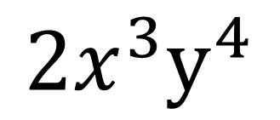
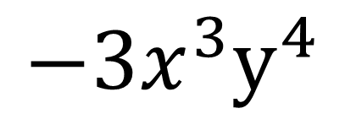
3. Đơn thức đồng dạng
$${2x^{3}y}^{4}$$
$${−3x^{3}y}^{4}$$
Hai đơn thức có hệ số khác 0
Ta nói hai đơn thức đó đồng dạng
Có cùng phần biến
KẾT LUẬN
Hai đơn thức đồng dạng là hai đơn thức có hệ số khác 0 và có cùng phần biến.

Slide 18




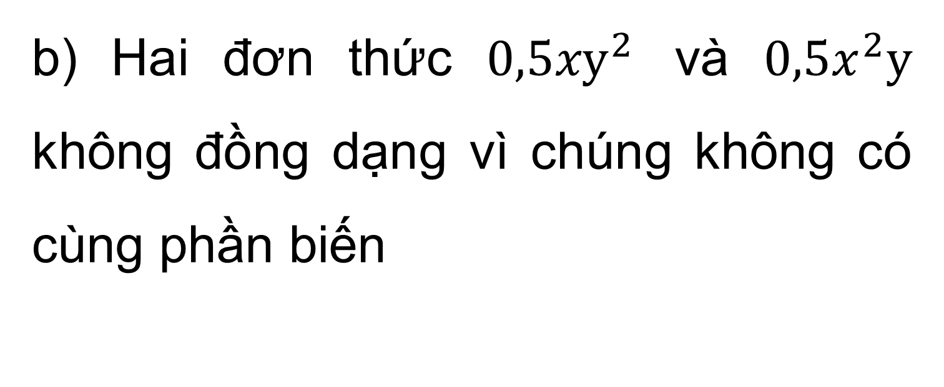
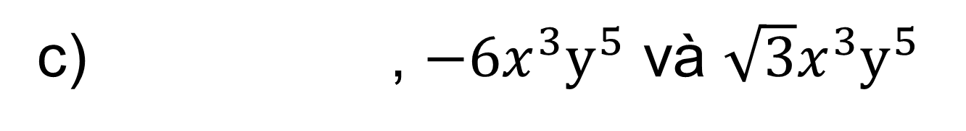
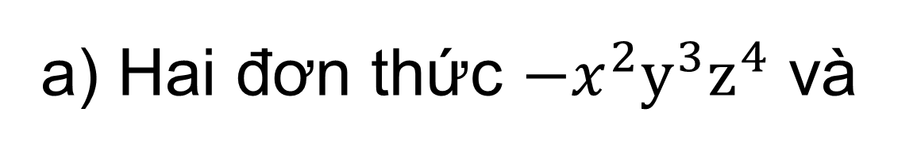


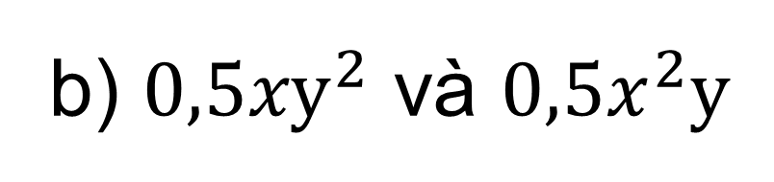

Ví dụ 3
Các đơn thức trong mỗi trường hợp sau có đồng dạng hay không? Vì sao?
Giải
$$−\frac{1}{3}x^{2}y^{3}z^{4}$$
$$−\frac{1}{3}x^{2}y^{3}z^{4}$$
a) Hai đơn thức ${−x^{2}y}^{3}z^{4}$ và
a) ${−x^{2}y}^{3}z^{4}$ và
đồng dạng vì chúng có hệ số khác 0 và có cùng phần biến
b) ${0,5xy}^{2}$ và ${0,5x}^{2}y$
$$−\frac{1}{3}x^{2}y^{3}z^{4}$$
b) Hai đơn thức ${0,5xy}^{2}$ và ${0,5x}^{2}y$ không đồng dạng vì chúng không có cùng phần biến
c) , ${−{6x}^{3}y}^{5}$ và $\sqrt{3}x^{3}y^{5}$

Slide 19


Ví dụ 3
Các đơn thức trong mỗi trường hợp sau có đồng dạng hay không? Vì sao?
Giải
$$−\frac{1}{3}x^{2}y^{3}z^{4}$$
a) ${−x^{2}y}^{3}z^{4}$ và
c) Những đơn thức ${−{6x}^{3}y}^{5}$ và $\sqrt{3}x^{3}y^{5}$ đồng dạng vì chúng có hệ số khác 0 và có cùng phần biến.
b) ${0,5xy}^{2}$ và ${0,5x}^{2}y$
$$−\frac{1}{3}x^{2}y^{3}z^{4}$$
c) , ${−{6x}^{3}y}^{5}$ và $\sqrt{3}x^{3}y^{5}$

Slide 20






Luyện tập 3
Các đơn thức trong mỗi trường hợp sau có đồng dạng hay không? Vì sao?
a) $x^{2}y^{4};$ ${−{6x}^{2}y}^{4}$ và $\sqrt{5}x^{2}y^{4}$
Các đơn thức đồng dạng, vì cùng phần biến và có hệ số khác 0.
b) ${−x}^{2}y^{2}z^{2}$ và ${−2x}^{2}y^{2}z^{3}$
Các đơn thức không đồng dạng vì không cùng phần biến.

Slide 21







4. Cộng, trừ các đơn thức đồng dạng
Thảo luận nhóm đôi, hoàn thành HĐ4.
HĐ 4:
a) Tính tổng: $5x^{3} + 8x^{3}$
$=13x^{3}$
b) Tính hiệu: $10y^{7} −15y^{7}$
$$=−5y^{7}$$
Khi cộng hoặc trừ các đơn thức một biến có cùng số mũ ta cộng hoặc trừ phần hệ số, giữ nguyên phần biến.
THẢO LUẬN NHÓM

Slide 22




Để cộng (hay trừ) các đơn thức đồng dạng, ta cộng (hay trừ) các hệ số với nhau và giữ nguyên phần biến.
KẾT LUẬN
Lưu ý:
Chỉ thực hiện phép tính cộng, trừ rút gọn với các đơn thức đồng dạng với nhau.

Slide 23








Ví dụ 4
Thực hiện phép tính:
$$a) 3x^{2}y^{3}+4x^{2}y^{3}$$
$$=\left(3+4\right)x^{2}y^{3}=7x^{2}y^{3}$$
$$b) 4x^{3}y^{2}−7x^{3}y^{2}$$
$$=\left(4−7\right)x^{3}y^{2}=−3x^{3}y^{2}$$
$$c) 8xy^{3}+xy^{3}$$
$$=\left(8+1\right)xy^{3}=9xy^{3}$$

Slide 24





Luyện tập 4
Thực hiện phép tính:
$$a) 4x^{4}y^{6}+2x^{4}y^{6}$$
$$=\left(4+2\right)x^{4}y^{6}=8x^{4}y^{6}$$
$$b) 3x^{3}y^{5}−5x^{3}y^{5}$$
$$=(3−5)x^{3}y^{5}=−2x^{3}y^{5}$$

Slide 25
II
ĐA THỨC NHIỀU BIẾN

Slide 26

1. Khái niệm
HĐ 5:
Cho biểu thức $x^{2}+2xy+y^{2}$
a) Biểu thức trên có bao nhiêu biến?
b) Mỗi số hạng xuất hiện trong biểu thức có dạng như thế nào?
Giải
a) Biểu thức có 2 biến.
b) Mỗi số hạng là một đơn thức (một biến hoặc nhiều biến).

Slide 27


KẾT LUẬN
Đa thức nhiếu biến (hay đa thức) là một tổng của những đơn thức.
Ví dụ:
$P=3xy+1$ là đa thức của biến $x,y$;
${Q=x}^{3}+y^{3}+z^{3}−3xyz$ là đa thức của ba biến $x,y,z.$
Chú ý: Mỗi đơn thức được coi là một đa thức.

Slide 28



Ví dụ 5
Trong những biểu thức sau, biểu thức nào là đa thức?
$$−3xy^{2}z^{3}+ \frac{1}{2}x^{2}y^{2}z$$
$$\frac{x+y}{x−y}$$
$$2x+y+x^{2}y$$

Slide 29


Luyện tập 5
Trong những biểu thức sau, biểu thức nào là đa thức?
$$y+3z+\frac{1}{2}y^{2}z$$
$$\frac{x^{2}+y^{2}}{x+y}$$

Slide 30







2. Đa thức thu gọn
Cho đa thức:
Thực hiện phép cộng các đơn thức đồng dạng sao cho trong đa thức $P$ không còn hai đơn thức nào đồng dạng.
HĐ 6:
$$P=x^{3}+2x^{2}y+x^{2}y+3xy^{2}+y^{3}$$
$P=x^{3}+2x^{2}y+x^{2}y+3xy^{2}+y^{3}$.
Giải
$$=x^{3}+\left(2x^{2}y+x^{2}y\right)+3xy^{2}+y^{3}$$
$$= x^{3}+3x^{2}y+3xy^{2}+y^{3}$$
Thu gọn đa thức là làm cho trong đa thức đó không còn hai đơn thức nào đồng dạng.

Slide 31




Ví dụ 6
Thu gọn đa thức
$$Q=x^{2}+y^{2}{+ z}^{2}+ xy+xy+yz+yz+2zx.$$
Giải
Ta có
$$Q=x^{2}+y^{2}{+ z}^{2}+ xy+xy+yz+yz+2zx$$
$$=x^{2}+y^{2}{+ z}^{2}+(xy+xy)+(yz+yz)+2zx$$
$$=x^{2}+y^{2}{+ z}^{2}+2xy+2yz+2zx$$

Slide 32



Luyện tập 6
Thu gọn đa thức
$$R=x^{3}−2x^{2}y−x^{2}y+3xy^{2}−y^{3}$$
Giải
Ta có
$$R=x^{3}−2x^{2}y−x^{2}y+3xy^{2}−y^{3}$$
$${=x}^{3}+(−2−1)x^{2}y+3xy^{2}−y^{3}$$
$${=x}^{3}−3x^{2}y+3xy^{2}−y^{3}$$

Slide 33





3. Giá trị của đa thức
Cho đa thức:
Đa thức $P$ được xác định bằng biểu thức nào? Tính giá trị của $P$ tại $x =1; y=1$.
HĐ 7:
$$P=x^{2}−y^{2}$$
Giải
Đa thức $P$ được xác định bằng biểu thức: $x^{2}−y^{2}$
Thay $x=1;y=1$ vào biểu thức $x^{2}−y^{2}$ được:
$$1^{2}−1^{2}=0$$

Slide 34



Ví dụ 7
Tính giá trị của đa thức $P=x^{2}−2xy+y^{2}$ tại $x =2; y=−1$.
Giải
Giá trị của đa thức $P=x^{2}−2xy+y^{2}$ tại $x =2; y=−1$.
$$2^{2}−2.2.\left(−1\right)+{\left(−1\right)}^{2}=4−\left(−4\right)+1$$
$$=4+4+1=9$$

Slide 35





Luyện tập 7
Tính giá trị của đa thức $Q=x^{3}−3x^{2}y+3xy^{2}−y^{3}$ tại $x =2; y=1$.
Giải
Giá trị của đa thức Q tại $x=2; y=1$ là:
$$2^{3}−3.2^{2}.1+3.2.1^{2}−1^{3}=1$$

Slide 36
LUYỆN TẬP

Slide 37


50:50

Slide 38


Key
Câu 1. Cho các biểu thức
$$3x+7+\frac{1}{2y};\frac{−1}{4}x^{2}y+6xyz+z;3x^{2}+1;\frac{x+5}{6−x}$$
Có bao nhiêu đa thức trong các biểu thức trên?
A. 1
C. 3
B. 2
D. 4

Slide 39





Key
Câu 2. Thu gọn đa thức $P = − 2x^{2}y − 7xy^{2} +3x^{2}y− 7xy^{2}$được kết quả là:
A. $P=x^{2}y$
C. $P=x^{2}y−14xy^{2}$
B. $P=−x^{2}y$
D. $P={−5x}^{2}y−14xy^{2}$

Slide 40





Key
Câu 3. Giá trị của đa thức $Q = x^{2} −3y + 2z$tại $x=−3 ; y=0 ; z=1$ là:
A. $11$
C. $7$
B. $−7$
D. $2$

Slide 41





Key
Câu 4. Thu gọn đa thức $2x^{4}y − 4y^{5} + 5x^{4}y − 7y^{5} + x^{2}y^{2} − 2x^{4}y$ ta được:
A. $5x^{4}y−11y^{5}+x^{2}y$
C. $−5x^{4}−11y^{5}+x^{2}y^{2}$
D. $5x^{4}y−11y^{5}+x^{2}y^{2}$
B. $9x^{4}y−11y^{5}+x^{2}y^{2}$

Slide 42





Key
Câu 5. Giá trị của đa thức $4x^{2}y−\frac{2}{3}xy^{2}+5xy−x$ tại $x=2,y=\frac{1}{3}$ là:
A. $\frac{176}{27}$
C. $\frac{17}{27}$
D. $\frac{116}{27}$
B. $\frac{27}{176}$

Slide 43




Bài 1 (SGK – tr9)
Trong những biểu thức sau, biểu thức nào là đơn thức?
$$\frac{1}{5}xy^{2}z^{3}; 3−2x^{3}y^{2}z; −\frac{3}{2}x^{4}yxz^{2}; \frac{1}{2}x^{3}(y^{3}−z^{3})$$
Trong những biểu thức sau, biểu thức nào là đa thức?
$$2−x+y; −5x^{2}yz^{3}+\frac{1}{3}xy^{2}z+x+1;$$
$$\frac{x−y}{xy^{2}}; \frac{1}{x}+2y−3z$$

Slide 44







Bài 2 (SGK – tr10)
Thu gọn mỗi đa thức sau:
$$−\frac{1}{2}x^{2}yxy^{3}$$
$$=−\frac{1}{2}x^{3}y^{4}$$
a)
b) $0,5x^{2}yzxy^{3}$
$$=0,5x^{3}y^{4}z$$

Slide 45



Bài 3 (SGK – tr10)
Các đơn thức trong mỗi trường hợp sau có đồng dạng hay không? Vì sao?
$$a) x^{3}y^{5}; −\frac{1}{6}x^{3}y^{5};\sqrt{3}x^{3}y^{5} b) x^{2}y^{3}; x^{3}y^{7}$$
Giải
$a)$Các đơn thức đồng dạng vì có cùng phần biến và hệ số khác 0.
$b)$Các đơn thức không đồng dạng vì không cùng phần biến.

Slide 46



Bài 4 (SGK – tr10)
Thực hiện phép tính:
$9x^{3}y^{6}+4x^{3}y^{6}+7x^{3}y^{6}$
$9x^{5}y^{6}−14x^{5}y^{6}+5x^{5}y^{6}$
$$=\left(9+4+7\right)x^{3}y^{6}=20x^{3}y^{6}$$
$$=\left(9−14+5\right)x^{5}y^{6}=0$$

Slide 47
VẬN DỤNG

Slide 48







Bài 5 (SGK – tr10)
Thu gọn mỗi đa thức sau:
a) $A=13x^{2}y+4+8xy−6x^{2}y−9$
$=(13−6{)x}^{2}y+8xy+(−9+4$)
$$=7x^{2}y+8xy−5$$
b) $B=4,4x^{2}y−40,6xy^{2}+3,6xy^{2}−1,4x^{2}y−26$
$$=\left(4,4−1,4\right)x^{2}y+(−40,6+3,6)xy^{2}−26$$
$=3x^{2}y−37xy^{2}−1,4x^{2}y−26$.

Slide 49




Bài 6 (SGK – tr10)
Tính giá trị của đa thức $P = x^{3}y−14y^{3}−6xy^{2}+y+2$ tại $x = −1; y = 2.$
Giải
Giá trị của đa thức $P$ tại $x=−1;y=2$ là:
$$P={(−1)}^{3}.2−14{.2}^{3}−6\left(−1\right){.2}^{2}+2+2 = −86$$

Slide 50

Bài 7 (SGK – tr10)
Một bể bơi có dạng hình hộp chữ nhật với chiều dài là x (m), chiều rộng là y (m). Ban đầu bể bơi đó không chứa nước. Buổi sáng, người ta bơm nước vào bể đến độ cao của mực nước tăng thêm z (m). Viết đa thức biểu thị tổng thể tích nước trong bể sau hai lần bơm

Slide 51

Bài 7 (SGK – tr10)
Giải
Thể tích nước trong bể sau khi bơm vào buổi sáng là:
x.y.1 = xy $(m^{3})$
Thể tích nước trong bể sau khi bơm vào buổi chiều là:
x.y.z = xyz $(m^{3})$
Tổng thể tích nước trong bể sau hai lần bơm là:
xy + xyz $(m^{3})$

Slide 52



TÌM TÒI – MỞ RỘNG
Bậc của đa thức
1. Bậc của đơn thức
Bậc của đơn thức (thu gọn) có hệ số khác ) là tổng số mũ của tất cả các biến có trong đơn thức đó.
Quy ước Số thực khác 0 là đơn thức bậc không.
Ví dụ: Đơn thức $13x^{2}y$ có bậc 3.

Slide 53

TÌM TÒI – MỞ RỘNG
Bậc của đa thức
2. Bậc của đa thức
Bậc của đa thức là bậc cao nhất của các đơn thức trong dạng thu gọn của đa thức đó.
Ví dụ: $A=9x^{5}y^{6}+4x^{3}y^{4}−8x^{3}y^{6}+7x^{5}$ có bậc là 11.

Slide 54






BÀI TẬP THÊM
Thu gọn và tìm bậc của mỗi đa thức sau
a) $M=x−3−4y+2x−y$
$$=3x – 5y – 3$$
Đa thức bậc 1.
b) $N=−x^{2}t+13t^{3}+xt^{2}+5t^{3}−4$
$$= 18t^{3}– x^{2}t + xt^{2}− 4$$
Đa thức bậc 3.

Slide 55




HƯỚNG DẪN VỀ NHÀ
Chuẩn bị bài mới: "Các phép tính với đa thức nhiều biến".
Ghi nhớ kiến thức trong bài.
Hoàn thành bài tập trong SBT

Slide 56

CẢM ƠN CÁC EM
ĐÃ THEO DÕI BÀI GIẢNG!

